Slide 1


О ПОДГОТОВКЕ К ПРОВЕДЕНИЮ
ИТОГОВОГО СОБЕСЕДОВАНИЯ
ПО РУССКОМУ ЯЗЫКУ В 2022 ГОДУ

Slide 2
порядок проведения ГИА
по образовательным программам основного общего образования
Приказ Минпросвещения
России и Рособрнадзора
от 07.11.2018 № 189/1513
рекомендации по организации
и проведению итогового собеседования по русскому языку в 2022 году
Письмо Рособрнадзора
от 30.11.2021
НОРМАТИВНЫЕ ДОКУМЕНТЫ
об утверждении Порядка проведении итогового
собеседования по русскому языку в Краснодарском крае
в 2022 году
Приказ МОНиМП КК

Slide 3
ОСОБЕННОСТИ ИТОГОВОГО СОБЕСЕДОВАНИЯ
Печать КИМ производится в черно-белом формате
Ведется персональная аудио и видео запись ответов участников
Задания для собеседования получать на сайте ЦОКО в день проведения ИС
Участники с ТНР, глухие и поздно-оглохшие могут выполнять задания письменно и самостоятельно распределять время между заданиями (45 мин.)
новое
В связи с сохранением неблагоприятной эпидемиологической ситуации ИС может пройти в дистанционной форме

Slide 4
ОСОБЕННОСТИ ИС-9
ДЛЯ УЧАСТНИКОВ С ОВЗ, ДЕТЕЙ-ИНВАЛИДОВ
И ИНВАЛИДОВ
участники с ОВЗ самостоятельно
распределяют время, отведенное на ИС
до
45 минут
ГЛУХИЕ, ПОЗДНООГЛОХШИЕ
(НЕ ВЛАДЕЮЩИЕ СУРДОПЕРЕВОДОМ)
УЧАСТНИКИ С ТЯЖЕЛЫМИ НАРУШЕНИЯМИ РЕЧИ
снижение порога баллов для зачета
и изменение системы выставления баллов в зависимости от характера заболевания
1
прочтение текста
прочтение текста
без оценивания
без оценивания
чтение текста
2
пересказ в письменной форме
пересказ в письменной форме
пересказ текста
основанием является рекомендация ПМПК
3
монолог в письменной форме
монолог в письменной форме
монолог
4
диалог в письменной форме
диалог в письменной форме
диалог
для зачета от 5 до 10
баллов
для зачета от 5 до 9
баллов

Slide 5
РЕГЛАМЕНТ ПРОВЕДЕНИЯ ИТОГОВОГО СОБЕСЕДОВАНИЯ
20
26
Января
включительно
максимальный первичный балл
Прием заявлений в ОО
Задание 1 чтение текста вслух | 2 мин. подготовка | 2 мин. на ответ | 2 балла | 4 балла соблюдение норм современного русского литературного языка
Задание 2 подробный пересказ текста | 2 мин. подготовка | 3 мин. на ответ | 5 баллов
Задание 3 монологическое высказывание | 1 мин. подготовка | 3 мин. на ответ | 3 балла | 4 балла соблюдение норм современного русского литературного языка
Задание 4 диалог с экзаменатором-собеседником | без подготовки | 3 мин. на ответ | 2 балла
09
февраля
Основной день проведения ИС
начало
Начало в 9:00
09марта
16
мая
Пересдача ИС
получивших «незачёт»
пропустивших ИС по
уважительной причине
10
не завершивших ИС
по уважительной причине
для «зачёта» необходимо набрать

Slide 6
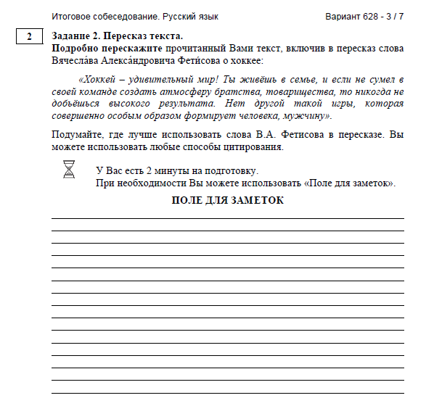
Использование «Поля для заметок»
Использование черновиков
ВСЕМИ УЧАСТНИКАМИ ИС-9
УЧАСТНИКАМИ С ОВЗ, ДЕТЬМИ-ИНВАЛИДАМИ И ИНВАЛИДАМИ
Рекомендации по организации и проведению ИС-9 (пункт 9.7)
Участники ИС, особенности психофизического развития которых не позволяют им выполнить задания КИМ итогового собеседования в устной форме, могут выполнять задания КИМ итогового собеседования в письменной форме при наличии соответствующих рекомендаций ПМПК.
При проведении итогового собеседования в письменной форме допускается использование листов бумаги для черновиков, выданных образовательной организацией,
со штампом образовательной организации, на базе которой участник проходит итоговое собеседование.
Все участники ИС-9 могут использовать поле для заметок при выполнении задания «Пересказ текста»

Slide 7

ЗАПРЕЩЕНО ИМЕТЬ ПРИ СЕБЕ
  во время проведения ИС-9
  средства связи,
  фото-, аудио- и видеоаппаратуру, справочные материалы, письменные заметки и иные средства хранения
  и передачи информации
  участникам и организаторам итогового собеседования

Slide 8
ЗАДАЧИ ШКОЛЫ
обеспечить подготовку помещений для проведения ИС (штаб, аудитории проведения, аудитории ожидания)
обеспечить питание участников ИС с соблюдением порядка проведения ИС
обеспечить
подготовку специалистов
для проведения ИС
обеспечить отсутствие возможности пересечения участников, не прошедших ИС, с участниками, которые прошли процедуру
обеспечить печать
полного комплекта КИМ
обеспечить изолирование
аудиторий проведения
от учебных кабинетов,
в которых осуществляется
учебный процесс
обеспечить ведение
персональной аудиозаписи
ответа каждого участника
итогового собеседования

Slide 9
ОТВЕТСТВЕННОСТЬ ШКОЛЫ
ОО ПРИНИМАЮТ РЕШЕНИЕ О ВЫБОРЕ СХЕМЫ ПРОВЕРКИ
ОТВЕТОВ УЧАСТНИКОВ ИС-9 (3 СХЕМЫ НА ВЫБОР)
1
проверка ответов каждого участника ИС осуществляется экспертом непосредственно в процессе ответа
2
проверка ответов каждого участника ИС осуществляется экспертом после окончания проведения ИС по аудиозаписям
  Итоговое собеседование по русскому языку в качестве допуска к ГИА-9 действует бессрочно*
3
совмещение первого и второго варианта
(плюсы: будет задействовано максимально возможное количество аудиторий, в результате сократится общее время проведения ИС-9)
*Письмо Федеральной службы
по надзору в сфере образования и науки
от 08.11.2019 № 02-51-310/10-3459

Slide 10
УПАКОВКА И ПЕРЕДАЧА
МАТЕРИАЛОВ в ОО
аудиофайлы с записями ответов участников ИС
РЦОИ
Места хранения в МОУО
форма с информацией из протоколов оценивания
(копии материалов)
РЦОИ
код АТЕ
Файлы (конверты)
с носителями информации необходимо
подписать
на бумажных носителях
код и наименование ОО
протоколы экспертов
списки участников ИС
Места хранения в МОУО
дата ИС
протокол результатов участников ИС
использованные ким
ведомости учета
проведения ИС
в аудиториях

Slide 11
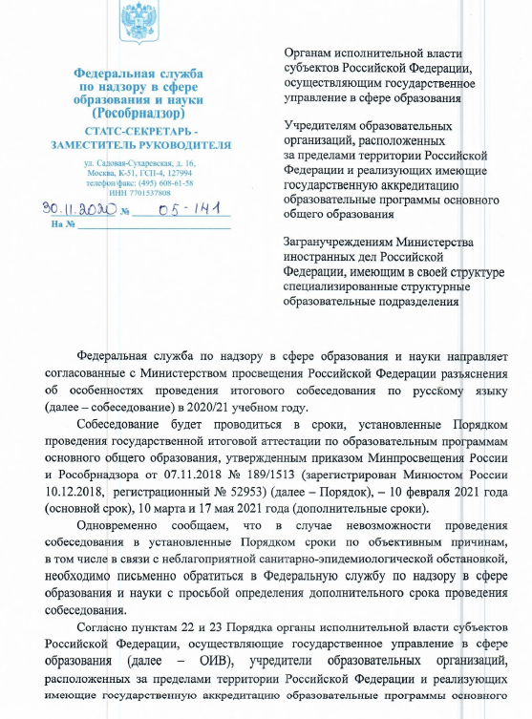
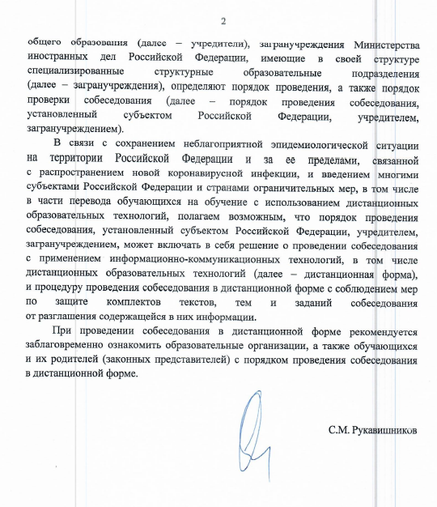
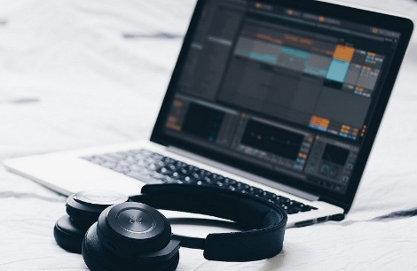

Итоговое собеседование по русскому языку в дистанционной форме
ИС проводится дистанционно
в случае перевода выпускников
9-х классов на обучение
с использованием дистанционных
образовательных технологий
О проведении ИС в 2021 году

Slide 12

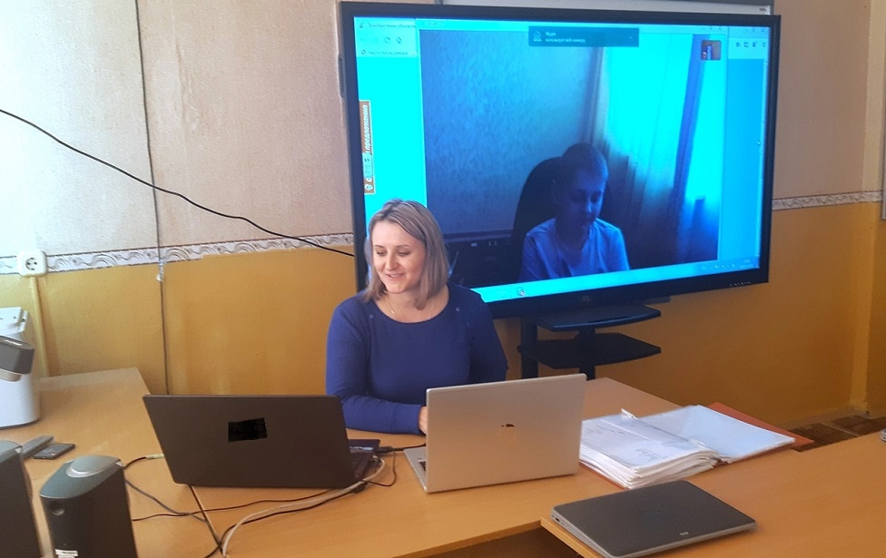
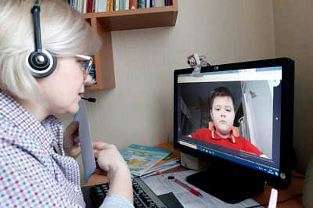
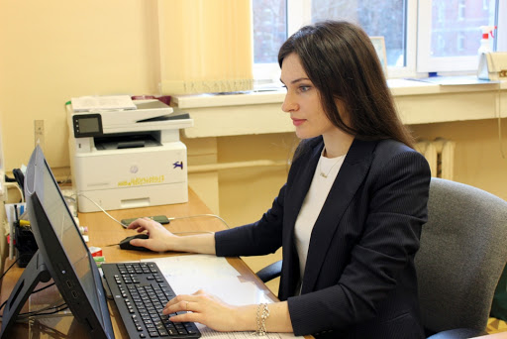
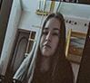
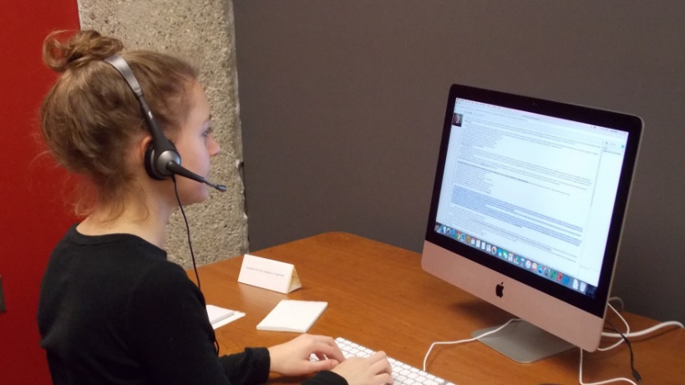
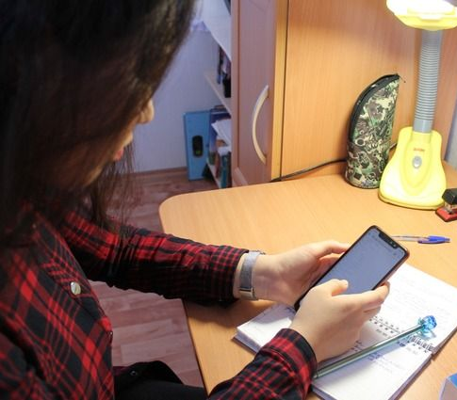
Итогового собеседования по русскому языку в дистанционной форме
32 стр.
Алгоритм взаимодействия
Ответственный организатор ОО
Эксперт по проверке ответов участников ИС
Технический специалист ОО
Экзаменатор-собеседник
Участник ИС

Slide 13



ЗАДАЧИ ШКОЛЫ в случае проведения ИС в дистанционной форме
1
организовать проведение ИС в местах проведения (на дому)
с использованием дистанционных технологий (платформы ZOOM, PROFICONF, Skype и др.), обеспечивающих функции:
визуального контакта
записи ИС на съемный носитель информации
демонстрации на экране компьютера текста и картинки
2
обеспечить техническую готовность мест проведения ИС (компьютером с веб-камерой/ноутбук с гарнитурой, USB-модемом)
3
протестировать накануне ИС аудиозаписи беседы участника ИС
и экзаменатора-собеседника с целью настройки качества аудиофайла
4
проинформировать МОУО о наличии участников проведения ИС в дистанционной форме и технической готовности (по форме)

Slide 14
БЛАГОДАРИМ
за
ВНИМАНИЕ

